Slide 1
Разработка программного обеспечения для анализа журнала событий в Windows2003 server

Slide 2
Предметная область
Предметная область
Существуют офисы в которых расположены серверы фирмы Microsoft и связь с этими серверами возможно осуществить только через модем
Задача системного администратора производить мониторинг удаленных серверов

Slide 3



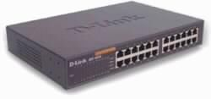
Удаленный доступ по телефонной линии
Частная сеть
192.168.20.1
192.168.20.2
Modem
Сервер со службой Маршрутизация и удаленный доступ
Switch
Клиент удаленного доступа
Modem
192.168.20.3
Клиент подключается по телефонной линии с использованием протокола РРР (Point-to-Point Protocol) к компьютеру с Windows Server 2003 и службой Маршрутизация и удаленный доступ. Подключение устанавливается по телефонным линиям.
Сервер удаленного доступа, отвечает на телефонные вызовы клиента по модему, которые устанавливаются на самом сервере.
Чтобы обеспечить удаленный доступ по телефонной линии, надо настроить и клиент, и сервер. На первом необходимо сконфигурировать подключение к серверу удаленного доступа с помощью Мастера новых подключений (New Connection Wizard). На втором настройка выполняется с помощью Мастера настройки сервера маршрутизации и удаленного доступа (Routing and Remote Access Server Setup Wizard) или в консоли Маршрутизация и удаленный доступ (Routing and Remote Access).

Slide 4
Постановка задачи
Разработать ПО для удаленного сбора информации о событиях Windows 2003 server.
Собрать информацию с просмотра событий.
Осуществить дозвон до удаленных серверов и забрать информацию с содержимым event log
Привести информацию в читаемый вид используя графический интерфейс

Slide 5
Методы решения
Оперативный мониторинг серверов средствами Microsoft Operations Manager
Сбор
событий
Мониторинг
производительности
Обслуживание
И база
знаний
Отчетность
Предупреждения
Через e-Mail, SMS.

Slide 6
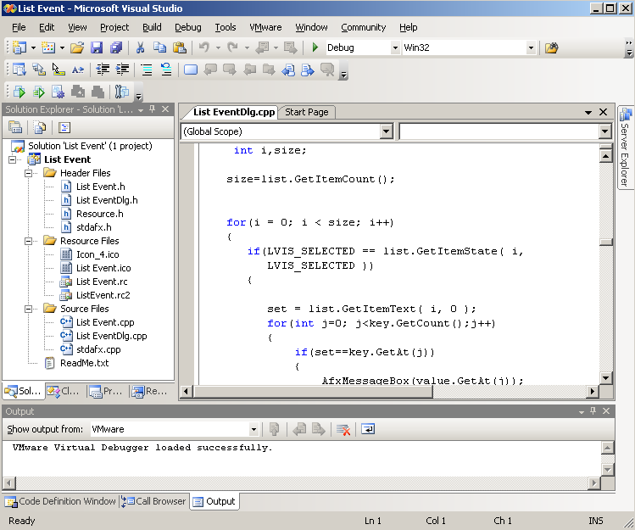
Среда разработки ПО
Microsoft Visual C++

Slide 7
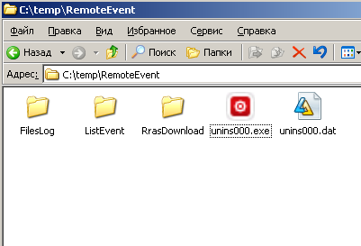
ПО RemoteEvent
FilesLog
RrasDownload
ListEvent

Slide 8
Архитектура
RemoteEvent - FilesLog
RemoteEvent - RrasDownload
RemoteEvent - FilesLog
RemoteEvent - ListEvent
RemoteEvent - FilesLog

Slide 9
RemoteEvent - FilesLog
Программа собирает информацию с журналов Event Log
Dns
Application
Security
System
1 – Тип
2 – Дата
3 – Время
4 – Источник
5 - Код ID
6 – Описание

Slide 10
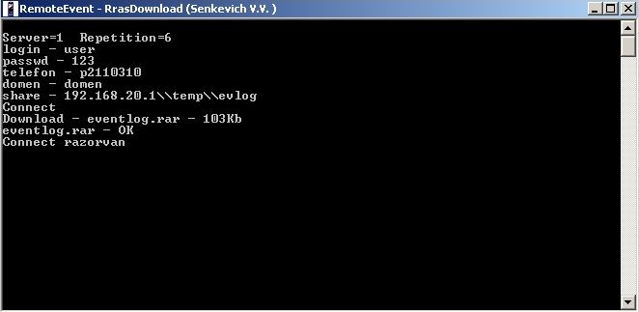
RemoteEvent - RrasDownload
Программа будет осуществлять дозвон до удаленных серверов на которых поднят RRAS сервер и скачивает файл с содержимым журналов – Dns, Application, Security, System
На удаленном сервере должен быть открыт общий доступ к папке где хранится файл:
- eventlog.rar

Slide 11
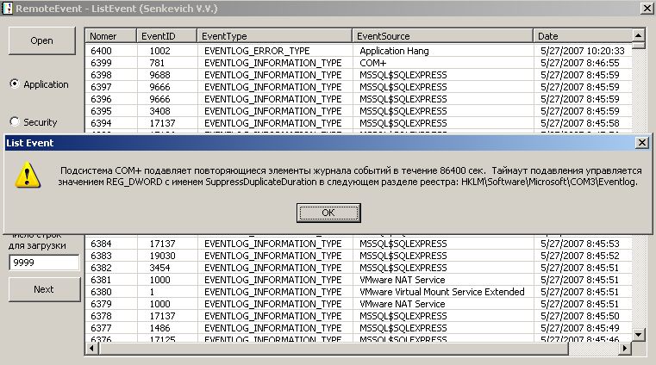
RemoteEvent - ListEvent
Программа анализатор файлов
- application.evlog
- dns.evlog
- security.evlog
- system.evlog

